Slide 1
УПИС У ПРВИ РАЗРЕД МАТЕМАТИЧКЕ ГИМНАЗИЈЕ
За Школску 2024/2025.

Slide 2
УПИС У ПРВИ РАЗРЕД
За упис у први разред Математичке гимназије вреднује се:
пријемни испит:
максималан број поена који ученик може остварити је : 240;
да би положио пријемни испит ученик мора остварити минимално 120 поена
општи успех постигнут у ранијем школовању (6, 7. и 8. разред)
максималан број поена: 60 (просечна оцена у шестом, седмом и осмом разреду X 4)

Slide 3
УПИС У ПРВИ РАЗРЕД
завршни испит:
Полажу се три теста:
Српски језик и књижевност
Математика
Трећи тест који обухвата питања из једног од пет предмета: биологија, физика, хемија, историја или географија
максималан број поена који ученик може остварити је 40 и то: тестови из математике и српског језика и књижевности – по 14 поена, трећи тест - 12 поена)

Slide 4
УПИС У ПРВИ РАЗРЕД
успех на такмичењима у осмом разреду:
међународно такмичење које је у Календару такмичења и смотри ученика основних школа: - прва награда – дванаест (12) бодова; - друга награда – десет (10) бодова; - трећа награда – осам (8) бодова;
републичко такмичење које је у Календару такмичења и смотри ученика основних школа: - прва награда – шест (6) бодова; - друга награда – четири (4) бода; - трећа награда – два (2) бода.
Бодују се награде на такмичењима из предмета обухваћених завршним испитом, која имају најмање три нивоа такмичења (школски, општински, окружни, републички)

Slide 5
УПИС У ПРВИ РАЗРЕД
За упис у Математичку гимназију, као и сва друга одељења за ученике са посебним способностима за математику, посебно се бодује такмичење из математике на републичком нивоу у осмом разреду и то за освојено:
1. место-120 поена
2. место- 100 поена
3. место- 80 поена

Slide 6
КАКО УПИСАТИ
МАТЕМАТИЧКУ ГИМНАЗИЈУ?

Slide 7
УПИС У ПРВИ РАЗРЕД: КОРАК ПРВИ
Пријављивање за полагање пријемног испита на један од три могућа начина:
онлајн пријава на платформи Министарства просвете моја средња школа (mojasrednjaskola.gov.rs) од 15. до 22. априла до 16 часова;
у просторијама Математичке гимназије 19. и 22. априла од 9 до 16 часова
У својој матичној основној школи 19. и 22. априла од 9 до 16 часова

Slide 8
УПИС У ПРВИ РАЗРЕД КОРАК ДРУГИ
ПОЛАГАЊЕ ПРИЈЕМНОГ ИСПИТА
недеља, 19. мај 2024.
од 10 до 12 часова
На пријемни испит би требало доћи најкасније у 9.30

Slide 9
УПИС У ПРВИ РАЗРЕД
На пријемни испит треба понети
- ђачку књижицу са залепљеном и печатираном фотографијом, односно пасош за ученике који долазе из иностранства
- потврду добијену када је пријављен пријемни испит
- дозвољени прибор на тесту је оловка, гумица, хемијска оловка, лењир, троугао и шестар;
- није дозвољена употреба калкулатора,
мобилних телефона и „паметних“ сатова

Slide 10
ПОЛАГАЊE ПРИЈЕМНОГ ИСПИТА:
Тестови се допремају у школу упаковани у оригиналне кесе које се отварају комисијски, уз присуство супервизора и представника Школске управе, непосредно пред почетак тестирања;
На тесту нема негативних поена за нетачно заокружене одговоре;
Ученици имају понуђених осам могућих одговора између којих треба да заокруже само један тачан;
Одговори се заокружују на самом тесту и предају се тестови

Slide 11
ПРОЦЕДУРА ПОЛАГАЊА ИСПИТА:
Сваког ученика ће на клупи чекати по једна велика коверта и једна мала коверта са две идентификационе картице
Ученик треба да попуни податке на идентификационим картицама; осим основних података треба унети и
десетоцифрену шифру коју му је доделило Министарство просвете, и која мора бити залепљена на ђачкој књижици, испод слике ученика
Ученици не уписују никакву шифру нити друге своје податке на самом тесту!

Slide 12
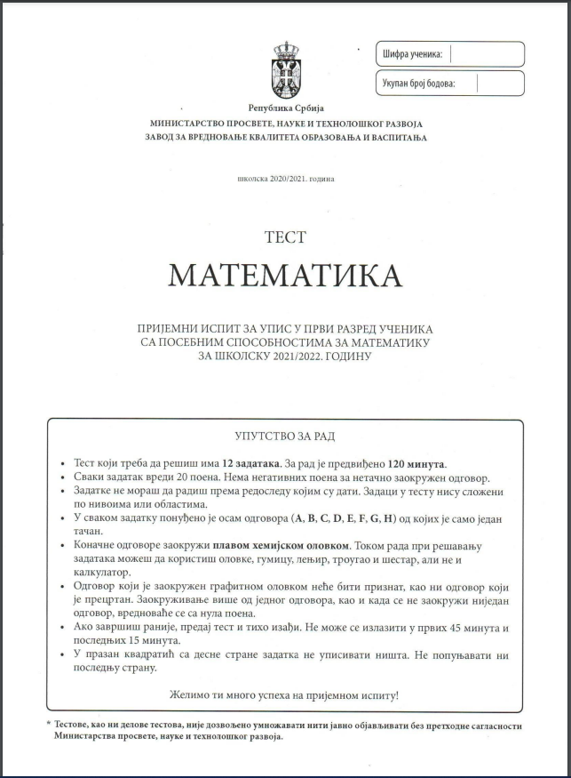

Slide 13
ПРОЦЕДУРА ПОЛАГАЊА ИСПИТА:
Након попуњавања података, дежурни професор потписује једну картицу и ставља у малу коверту и лепи је, а другу картицу потписује на крају испита и ставља је у књижицу ученика; ову картицу ученик носи са собом-она је доказ да је ученик полагао пријемни испит.
Када ученик заврши испит, ставља тест у велику коверту, у коју дежурни наставник ставља и малу залепљену коверту и лепи велику коверту.

Slide 14
УПИС У ПРВИ РАЗРЕД
Решења теста биће објављена у току истог дана, након завршетка испита
Након објављивања прелиминарних резултата пријемног испита, на порталу МСШ- 21. маја, биће омогућено подношење жалби на прелиминарне резултате - истог дана у секретаријату школе, до 14 часова
Коначни резултати са пријемног испита биће објављени у среду, 22. маја.

Slide 15
УПИС У ПРВИ РАЗРЕД КОРАК ТРЕЋИ
ПОЛАГАЊЕ ЗАВРШНОГ ИСПИТА-
МАЛА МАТУРА
понедељак, 17.6. од 9 до 11 часова- СРПСКИ ЈЕЗИК И КЊИЖЕВНОСТ
уторак, 18.6. од 9 до 11 часова- МАТЕМАТИКА
среда, 19.6. од 9 до 11 часова- ТРЕЋИ ТЕСТ
Завршни испит ученик полаже у својој основној школи

Slide 16
УПИС У ПРВИ РАЗРЕД КОРАК ЧЕТВРТИ
Прелиминарни резултати завршног испита објављују се у основној школи и на порталу МСШ, 21. јуна. до 8 часова
Пријем приговора на прелиминарне резултате завршног испита електронским путем и непосредно у школи-21. јуна од 8 до 15 часова
Достављање одговора првостепене комисије на приговоре на прелиминарне резултате завршног испита (електронским путем и непосредно у школи) 21. јуна после 16 часова и 22. јуна до 8 часова
Пријем приговора за другостепену комисију (електронским путем) 22. јуна од 8 до 15 часова
Достављање одговора другостепене комисије на приговоре на прелиминарне резултате завршног испита (електронским путем и непосредно у школи) 22. јуна после 16 часова
Објављивање коначних резултата завршног испита- среда, 24. јун до 8 часова

Slide 17
УПИС У ПРВИ РАЗРЕД КОРАК ЧЕТВРТИ
Попуњавање листе жеља електронским путем- од уторка, 25. јуна од 8 часова до среде, 26. јуна до 15 часова
Попуњавање и предаја листе жеља у основним школама и унос у базу података- уторак и среда, 25. и 26. јуни од 8 до 15 часова
Коначан распоред по школама и образовним профилима- 1. јула до 8 часова

Slide 18
УПИС У ПРВИ РАЗРЕД КОРАК ПЕТИ
Подношење пријаве за упис ученика у средње школе после првог и другог уписног круга)-електронским путем- од понедељка, 1. јула до петка, 5. јула до 15 часова
Подношење пријаве за упис у средње школе за први уписни круг непосредно у школи- понедељак и уторак, 1. и 2. јула од 8 до 15 часова

Slide 19
ПРОШЛОГОДИШЊИ УПИС У МАТЕМАТИЧКУ ГИМНАЗИЈУ
На пријемни испит је изашло 230 ученика;
Положило је (имали више од 120 поена)
175 ученика (76,09%);
Последњи примљени ученик је имао:
180 поена на пријемном испиту,
37,9 поена на завршном испиту и
(мада је примљен и ученик са 34,25, али је имао 60 поена из школе)
57,88 поена из школе, (мада су примљени и ученици са мањим бројем поена из школе-53,32)
______________________________________________________________________
275,78 укупно поена.

Slide 20
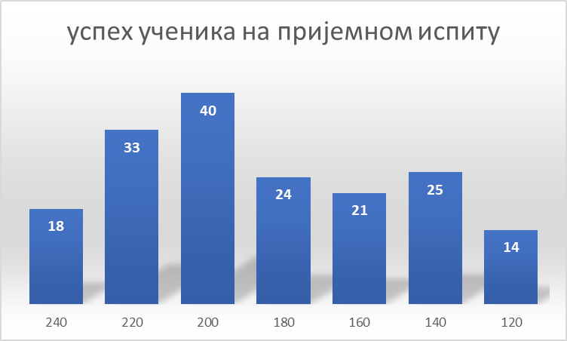
ПРОШЛОГОДИШЊИ УПИС У МАТЕМАТИЧКУ ГИМНАЗИЈУ
Бр.поена | 240 | 220 | 200 | 180 | 160 | 140 | 120
Број ученика | 18 | 33 | 40 | 24 | 21 | 25 | 14

Slide 21
ПРОШЛОГОДИШЊИ УПИС У МАТЕМАТИЧКУ ГИМНАЗИЈУ
У први разред Математичке гимназије у школску 2023/2024. уписано је укупно 105 ученика и то:
41 ученик из Математичке гимназије
9 ученика ван Београда (Крушевац, Јагодина, Панчево,
Краљево, Стари Бановци, Ужице,
Нови Пазар, Параћин и Смедерево)
Један ученик из руске школе у Београду, примљен преко броја као ученик из иностранства
Један ученик из интернационалне школе, примљен преко броја као ученик из иностранства
Један ученик из Црне Горе руског порекла –примљен преко броја
Један ученик из Руске републике (Москве) - примљен преко броја
Једна ученица примљена преко броја на основу упута здравствене комисије Школске уписне комисије

Slide 22
ПРОШЛОГОДИШЊИ УПИС У МАТЕМАТИЧКУ ГИМНАЗИЈУ
51 ученика из београдских основних школа:
11 са територије Новог Београда
6 ученика са територије Вождовца
6 ученика са територије Звездаре
6 ученика са територије Палилуле
5 ученика са територије Раковице
4 ученика са територије Чукарице
4 ученика са територије Врачара
3 ученика са територије Земуна
2 ученика са територије Старог града
2 ученика са територије Обреновца
1 ученик са територије Савског венца
1 ученик са територије Гроцке

Slide 23
РЕЗУЛТАТИ УЧЕНИКА МГ-а НА ПРИЈЕМНОМ И ЗАВРШНОМ ИСПИТУ
Пријемни испит је полагао свих 43 ученика осмог разред
Свих 43 ученика су положили пријемни испит (имали више од 120 поена).
Од ових ученика, први разред у Математичкој гимназији је уписало 41 ученик (95,35% ).

Slide 24
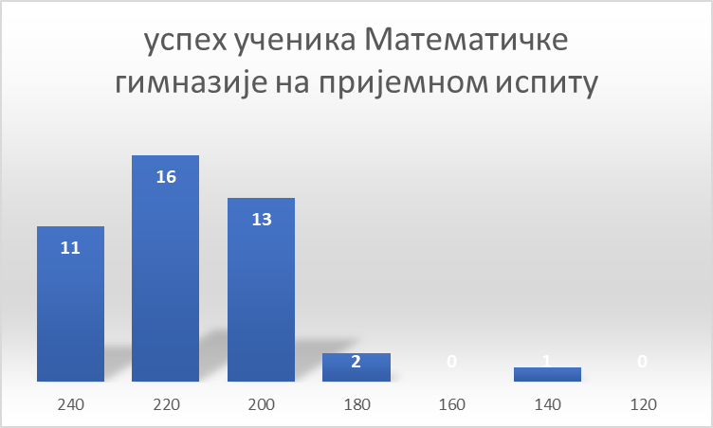
РЕЗУЛТАТИ НАШИХ УЧЕНИКА НА ПРИЈЕМНОМ И ЗАВРШНОМ ИСПИТУ
Број поена | 240 | 220 | 200 | 180 | 160 | 140 | 120 | укупно
Број ученика | 10 | 16 | 5 | 8 | 6 | 2 | 0 | 47
Број поена | 240 | 220 | 200 | 180 | 160 | 140 | 120 | укупно
Број ученика | 11 | 16 | 13 | 2 | 0 | 1 | 0 | 43

Slide 25
РЕЗУЛТАТИ УЧЕНИКА МГ-а НА ПРИЈЕМНОМ И ЗАВРШНОМ ИСПИТУ
Просечан број поена остварен на тесту из
српског језика је био 15,88- кориговано 11,12
( 79,43%)- просек на нивоу Србије- 10,73
из математике 19,37- кориговано 13,56 (96,86%)-просек на нивоу Србије- 11,89
Изборног предмета 19,38- кориговано 11,63 (96,92%)- и то из:
физике 19,57 (кориговано 11,74, што је 97,83%-просек на нивоу Србије 9,28),
хемије 18,5 (кориговано 11,1, што је 94,21%-просек на нивоу Србије 9,59) и из
историје 20, кориговано 12, што је 100%- просек на ниву Србије-8,08)
Укупно 36,31 од максималних могућих 40 поена (што је 90,78%).

Slide 26
ХВАЛА НА ПАЖЊИ!
☺

